Slide 1

АНАЛИЗ ИНТЕРНЕТ-РЕСУРСОВ ДЛЯ ИНФОРМАЦИОННОЙ СИСТЕМЫ ОНЛАЙН-РЕКРУТМЕНТ «WORKING STUDENTS»
Выполнила: Туленцева В.О.
Группа ПР-484

Slide 2
Цели и задачи
Цели дипломного проекта:
произвести исследования актуальности проекта, узнать необходимость онлайн-рекрутментов;
произвести сравнение двух рабочих сфер и их актуальность на рынке труда;
отредактировать дизайн сайта и разработать схемы.
Задачи дипломного проекта:
изучить временные ряды, используя учебник В.Н.Афанасьева «Анализ временных рядов и прогнозирование»;
разработать дизайн сайта;
собрать данные для анализа запросов и сравнения двух сфер.

Slide 3
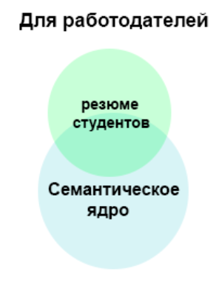
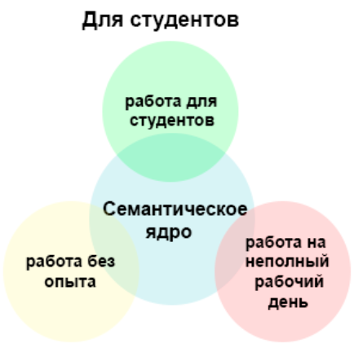
Сбор данных для исследований
Семантическое ядро
Это упорядоченный набор слов, их морфологических форм и словосочетаний, которые наиболее точно характеризуют вид деятельности, предлагаемые сайтом.
Временной ряд
Это собранный в разные моменты времени статистический материал о значении каких-либо параметров исследуемого процесса.

Slide 4
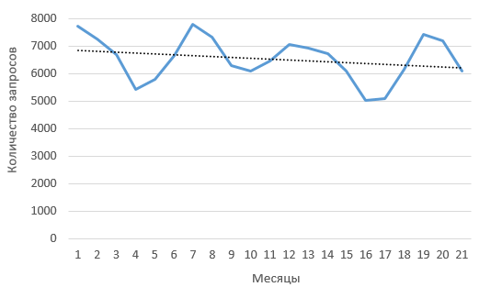
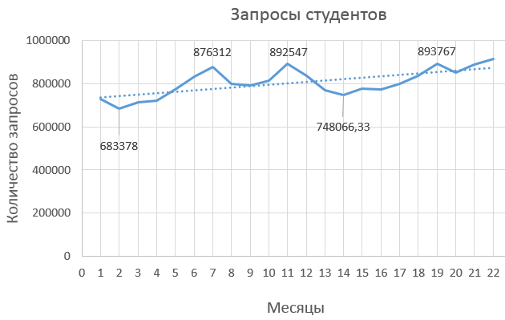



Графики по данным, тренд $\hat{y_{i}} =a+bt_{i}$
Тренд
Это основная тенденция изменения чего-либо, в данном случае – временного или динамического ряда.
$$\hat{y_{i}}=6 549−42,5t_{i}$$
$$\hat{y_{i}} = 811 875,8 + 7 186,6t_{i}$$

Slide 5
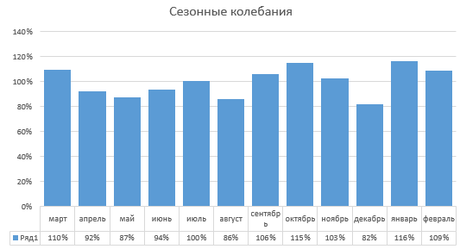




Сезонность данных
Сезонными называют колебания, связанные со сменой времен года и повторяющиеся ежегодно.
Случайные колебания:
$${\left.S(t\right)}_{случ}=27 120$$
Коэффициент случайных колебаний:
${\left.V(t\right)}_{случ}$ = 45%
Сезонной колеблемости:
$${S\left(t\right)}_{сез}=965 782$$
Коэффициент сезонных колебаний:
${\left.V(t\right)}_{сез}$ = 20%

Slide 6

Связь между запросами
Корреляция - соотношение, взаимосвязь. Взаимосвязь между x и y оценивают коэффициентом корреляции или индексом корреляции (r).
$$r= \frac{\sum{\left(x−\overline{x})(y−\overline{y}\right)}}{\sqrt{{\sum{\left(x−\overline{x}\right)}}^{2}}\sqrt{{\sum{\left(y−\overline{y}\right)}}^{2}}}=\frac{7 521,7 ∗ {10}^{5}}{6 097,7 ∗ 525 854}=0,23$$
В числителе ковариация, т.е. совместная вариация x и y. В знаменателе корень их суммарной квадратичной ошибки отклонения x и y от своих математических ожиданий. Для нахождения коэффициента корреляции за х были взяты значения работодателей, а за у – соискателей. Если r < 0,2, то связь малая.

Slide 7
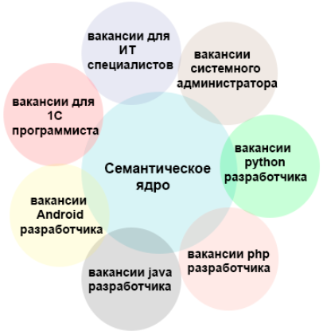
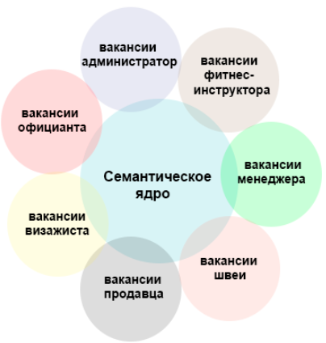
Семантическое ядро для соискателей
Сфера ИТ
Сферы обслуживания (услуг)

Slide 8
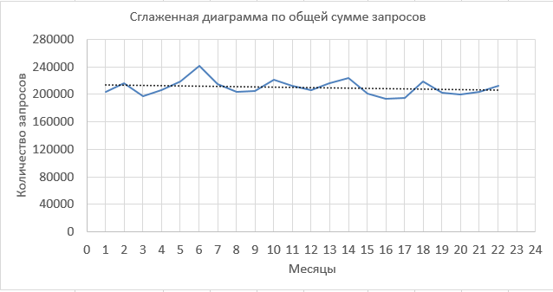
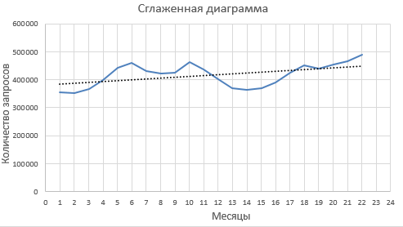


Графики и уравнения тренда
ИТ сфера
Сфера услуг
$$\hat{y_{i}}=208 874−148t_{i}$$
$$\hat{y_{i}}=417 053+3 298t_{i}$$

Slide 9
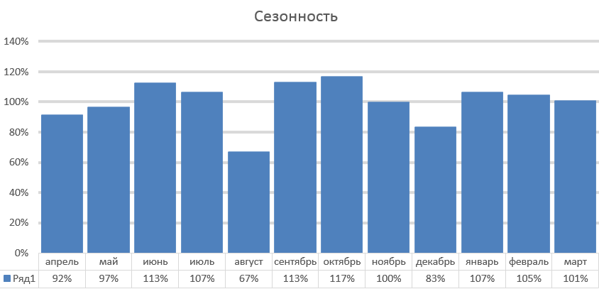
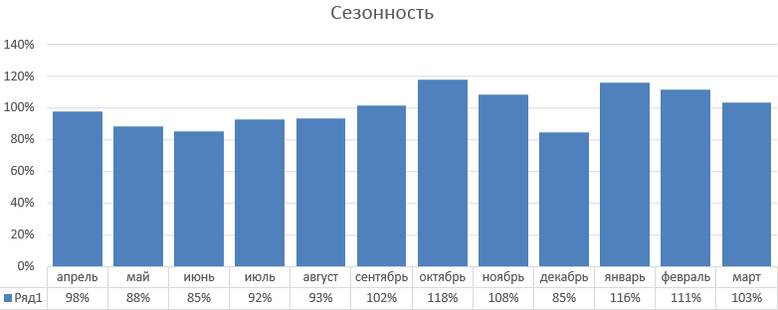








Сезонность
ИТ сфера
Сфера услуг
${S(t)}_{случ}=1 362 073$
$${\left.S(t\right)}_{сез}=965 782$$
$${\left.S(t\right)}_{случ}=3 393 598$$
$${\left.S(t\right)}_{сез}=2 442 324$$
${\left.V(t\right)}_{случ}$ = 23%
${\left.V(t\right)}_{сез}$ = 15%
${\left.V(t\right)}_{случ}$ = 55%
${\left.V(t\right)}_{сез}$ = 40%

Slide 10
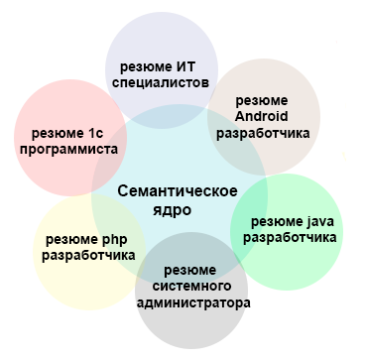
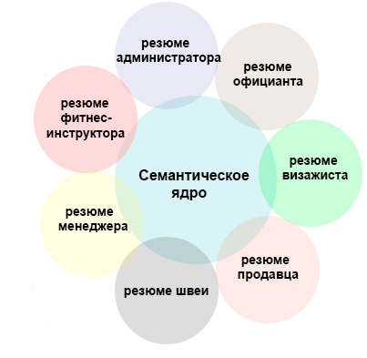
Семантическое ядро для работодателей
Сфера ИТ
Сфера обслуживания (услуг)

Slide 11
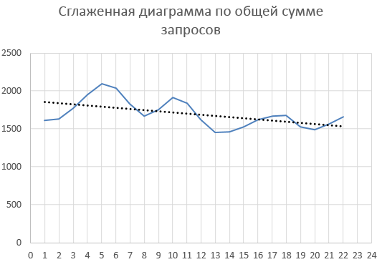
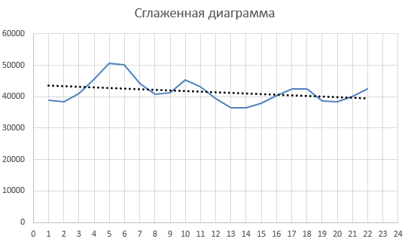


Графики и уравнения тренда
ИТ сфера
Сфера услуг
$$\hat{y_{i}}=1694−13t_{i}$$
$$\hat{y_{i}}=41446−160t_{i}$$

Slide 12
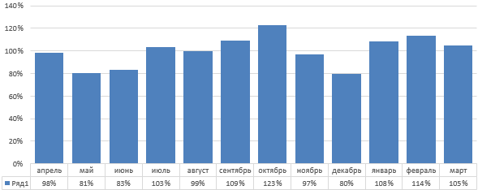
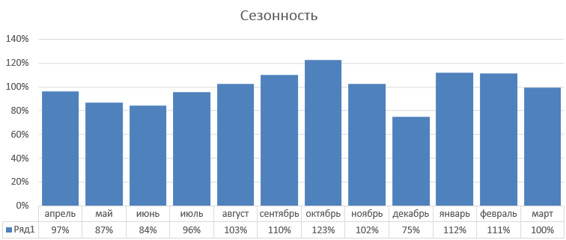









Сезонность и корреляция
ИТ сфера
Сфера услуг
$${S(t)}_{случ}=10 947$$
${S(t)}_{сез}=7 768$
${S(t)}_{случ}=277 606$.
$${S(t)}_{сез}=197 193$$
${\left.V(t\right)}_{случ}$ = 17%
${\left.V(t\right)}_{сез}$ = 12%
${\left.V(t\right)}_{случ}$ = 45%
${\left.V(t\right)}_{сез}$ = 17%
$$r= \text{0,43}$$
$$r=0, 72$$

Slide 13
Спасибо за внимание

